Slide 1
Наше дежурство по школе 9 Г класс 18 октября 2014г.

Slide 2
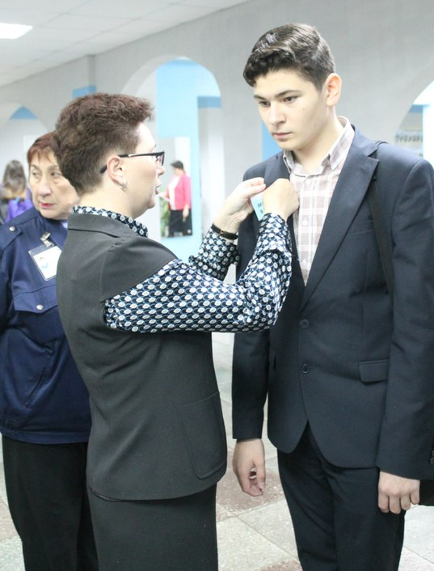
Заступаем на дежурство!
Серьёзные, ответственные! Жизнерадостные!

Slide 3
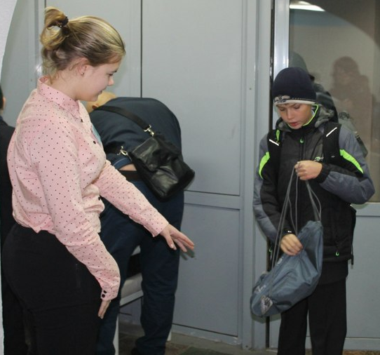
С добрым утром!
Встречаем, проверяем, помогаем!

Slide 4
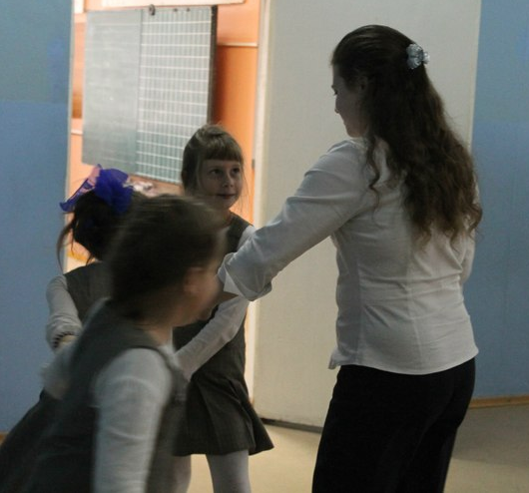
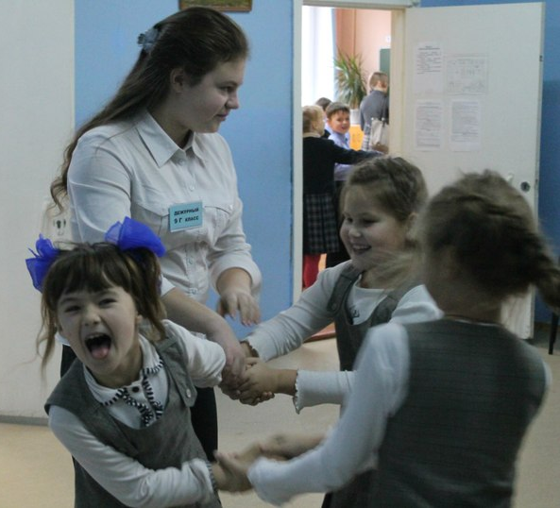
Работаем в перемену!
Играем, мирим, разнимаем!

Slide 5
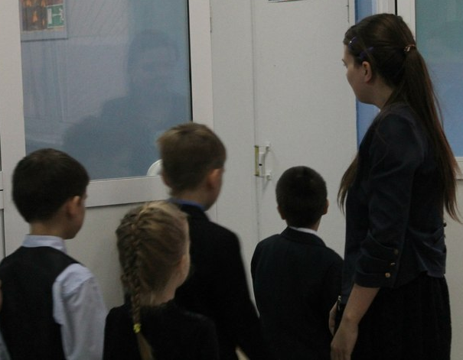
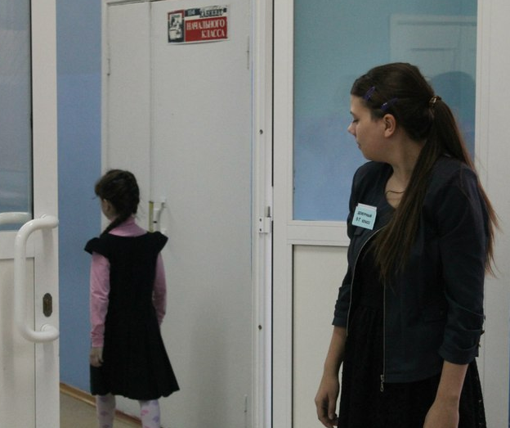
Строим, направляем, провожаем!

Slide 7
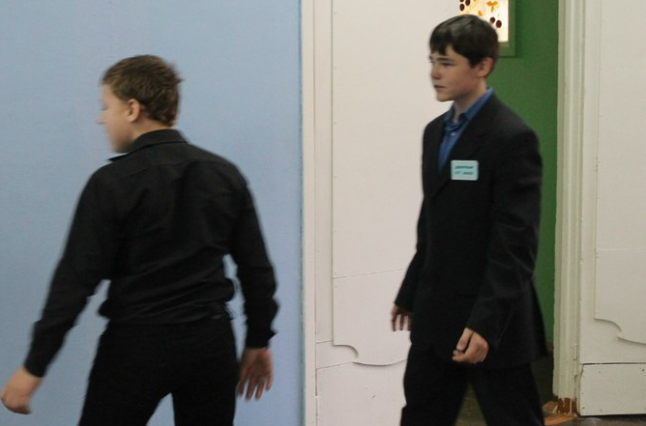
Стоим на пути,
как скала!

Slide 8
Перемещаемся
во времени и пространстве!

Slide 9
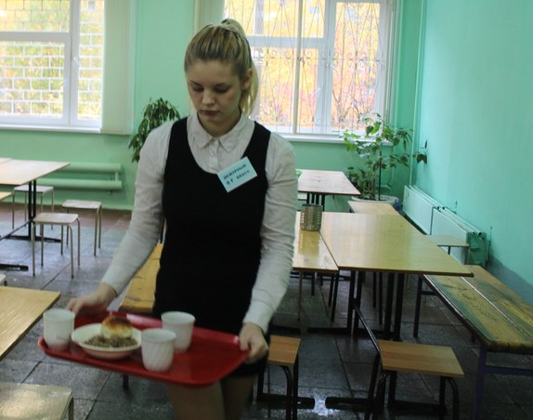
Наводим чистоту и
порядок!

Slide 10
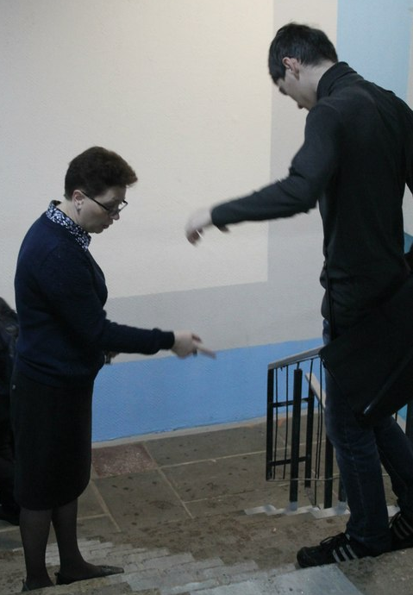
Проверяем наличие сменной обуви и школьной формы.

